Slide 1
web scrawler 插件使用说明
For LinkedIn search people

Slide 2
1、安装
同pdf文档
Web Crawler安装及操作说明.pdf

Slide 3
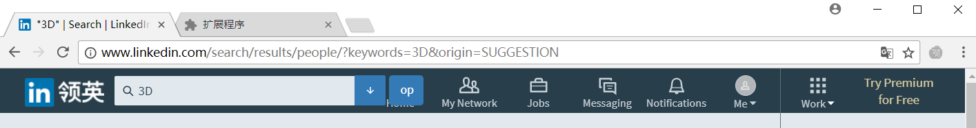
2、开始
获得当前单页数据
填写获取多页数据选项
注意：
1、单页数据，总数小于或等于10；
2、多页数据，必须保证每一页的数据总数等于10，否则出错。

Slide 4
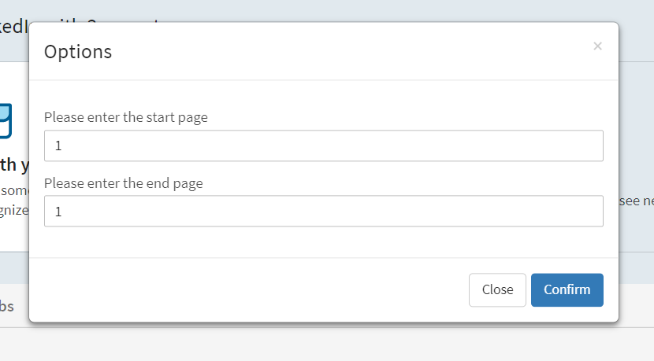
3、多页选项

Slide 5
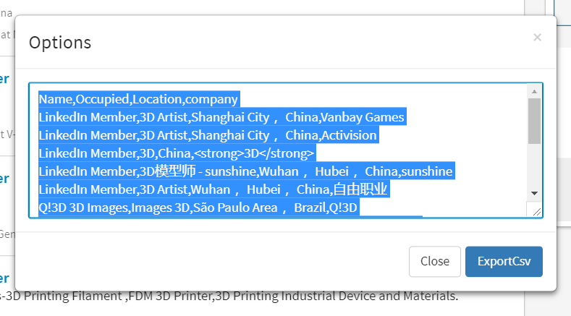
4.1、导出CSV文件
第一步：单击ExportCsv按钮，然后关闭该对话框。

Slide 6
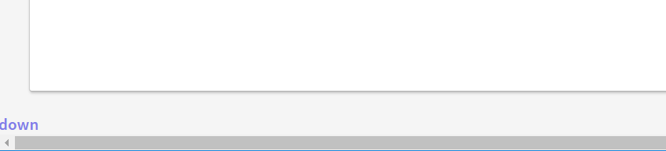
4.2、导出CSV文件
第二步：在页面底部最左边找到down，单击down开始下载文件

